Slide 1
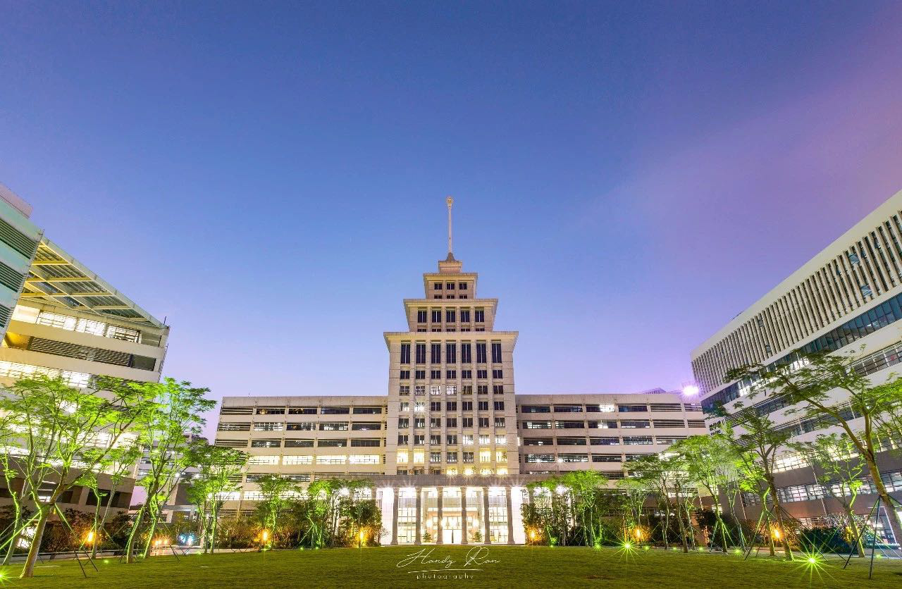


规格严格 功夫到家
Elementary Chinese I Practicing Class

Slide 2
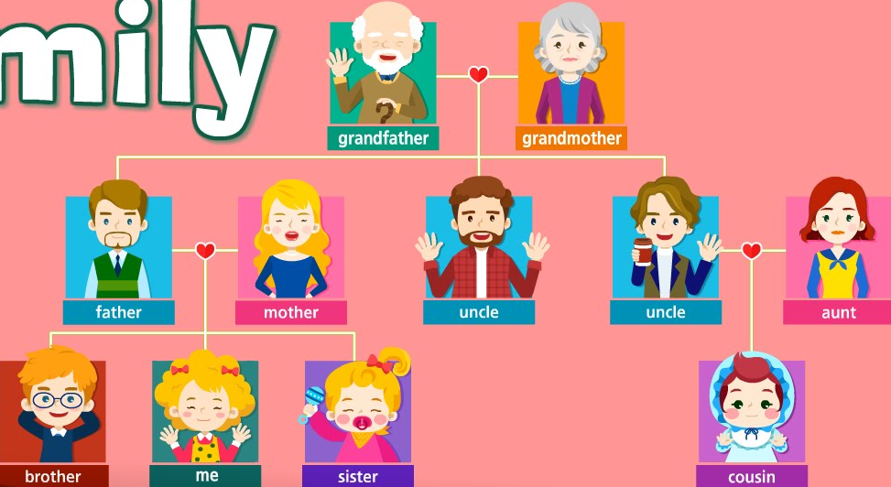
Family members
爷爷
（yéye）
奶奶
（nǎinai）
叔叔
伯伯
（shūshu）
爸爸
（bóbo）
（bàba）
妈妈
（māma）
婶婶
（shěnshen）
堂妹
哥哥
（táng mèi）
（gēge）
姐姐
（jiějie）
我
（wǒ）

Slide 3
词汇-Vocabulary
家
几
口
哥哥
两
妹妹
和
大姐
二姐
做
工作
律师
英文
都
jiā
jǐ
kǒu
gē ge
liǎng
mèi mèi
hé
dà jiě
èr jiě
zuò
gōng zuò
lǜ shī
yīng wén
dōu
n
nu
m
n
nu
n
conj
n
n
v
n/v
n
n
adv
family; home
how many; some; a few
measure word for number of family number
older brother
two; a couple of
younger sister
and
eldest sister
second oldest sister
to do
Job; to work
lawyer
English (language)
both; all

Slide 4
词汇-Vocabulary
大学生
大学
医生
白英爱
dà xué shēng
dà xué
yī shēng
bái yīng'ài
n
n
n
Proper noun
college student
university; college
doctor; physician
a personal name

Slide 5
都
大学生
律师
英文
工作
医生
家
哥哥
几
口
做
白英爱
有
两
二姐
妹妹
和
大姐

Slide 6


对话2-Dialogue 2
Bài Yīng’ài, nǐ jiā yǒu jǐ kǒu rén?
白 英 爱,你 家 有几 口 人？
我 家 有 六口 人。我爸爸、我 妈妈、 一个 哥哥、
两 个 妹妹 和 我。李 友，你 家有 几口 人？
我 家 有 五 口 人。爸爸、妈妈、大姐、二姐 和 我。
你爸爸 妈妈 做 什么 工作？
我 爸爸 是律师，妈妈 是 英 文 老师，
哥哥、妹妹 都 是 大 学 生。
我 妈妈 也是 老师，我爸爸 是 医 生。
Wǒ jiā yǒu liù kǒu rén. Wǒ bàba, wǒ māma, yí ge gēge
liǎng ge mèimei hé wǒ Lǐ Yǒu, nǐ jiā yǒu jǐ kǒu rén
Wǒ jiā yǒu wǔ kǒu rén bàba māma dà jiě èr jiě hé wǒ
Nǐ bàba māma zuò shénme gōngzuò
Wǒ bàba shì lǜshī, māma shì Yīngwén lǎoshī,
gēge mèimei dōu shì dàxuéshēng
Wǒ māma yě shì lǎoshī, wǒ bàba shì yīshēng

Slide 7
一、句型演练 Sentence pattern drill
5.有 (to exist)
我家 五口人。
李友家 四口人。
白英爱家 有 两个大学生。
王朋家 一个老师。
王老师家 一个律师。

Slide 8
一、句型演练 Sentence pattern drill
7.都
1. Example: 王朋是学生，李友也是学生。
→王朋和李友都是学生。
白老师是美国人，李老师也是美国人。
王朋有照片，李友也有照片。
李友是大学生，白英爱也是大学生。
王老师有女儿，白律师有女儿，李医生也有女儿。
白老师和李老师都是美国人。
王朋和李友都有照片。
李友和白英爱都是大学生。
王老师，白律师和李医生都有女儿。

Slide 9
一、句型演练 Sentence pattern drill
7.都不
2. Example:王朋不是老师，李友也不是老师。
→王朋和李友都不是老师。
王朋不是美国人，白英爱也不是美国人。
这个男孩子不姓王，那个女孩子也不姓王。
我姐姐没有照片，我妹妹也没有照片。
王老师没有儿子，白律师没有儿子，李医生也没有儿子。
王朋和白英爱都不是美国人。
这个男孩子和那个女孩子都不姓王。
我姐姐和我妹妹都没有照片。
王老师，白律师和李医生都没有儿子。

Slide 10
一、句型演练 Sentence pattern drill
7.不都
3. Example: 王朋是学生，高文中也是学生，高文中姐姐不是学生。
→王朋,高文中和高文忠姐姐不都是学生。
我姐姐是学生，我妹妹也是学生，我哥哥是老师。
我弟弟有照片，我姐姐也有照片，我妹妹没有照片。
这个男孩子姓李，这个女孩子也姓李，那个男孩子不姓李。
王老师有儿子，李老师也有儿子，白老师没有儿子。
我姐姐，我妹妹和我哥哥不都是老师。
我弟弟，我姐姐和我妹妹不都有照片。
这个男孩子，这个女孩子和那个男孩子不都姓李。
王老师，李老师和白老师不都有儿子。

Slide 11
一、句型演练 Sentence pattern drill
Additional from Language Practice J: Personal Pronoun 几
A. 你家有 几口人?
B. 我家有 五口人。
A. 王朋有 几个妹妹？
B. 王朋有 一个妹妹。
A. 白英爱家有 几个医生？
B. 白英爱家有 两个医生。

Slide 12
二、其它训练 IC additional exercise
Reading-Dialogue 2
I. Suppose you are the intended recipient of the email. Read the message and then write a response (Interpersonal):
Sender: A friend
Subject: What do your parents do?
我爸爸妈妈都是老师。你爸爸妈妈做什么工作？
II. Read the passage and answer the questions:
李文英是大学生。她家有五口人。她的爸爸妈妈都是医生。她有两个哥哥，大哥是律师，二哥也是大学生。
True/False Questions:
( ) 1. There are two doctors and two college students in Li Wenying's family.
( ) 2. Li Wenying is the youngest child of the family.
T
T

Slide 13
二、其它训练 IC additional exercise
Writing and grammar exercise-Part 2
1．Rearrange the following Chinese words into sentences, using the English sentences as clues.
（1）姐姐 妹妹 我 是 都 大学生
My older and younger sisters and I are all university students.
我姐姐妹妹都是大学生。
（2）家 有 口 几 你 人
How many people are there in your family?
你家有几口人？

Slide 14
二、其它训练 IC additional exercise
Writing and grammar exercise-Part 2
1．Rearrange the following Chinese words into sentences, using the English sentences as clues.
（3）什么 做 工作 你 妈妈
What does your mother do?
你妈妈做什么工作？
（4）他 妈妈 老师 是，妈妈 我 是 老师 也
His mother is a teacher. My mother is a teacher, too.
他妈妈是老师，我妈妈也是老师。

Slide 15
二、其它训练 IC additional exercise
Writing and grammar exercise-Part 2
2．把下面的句子改为疑问句
Turn the following statements into questions.
（1） 我家有四口人。
你家有几口人?
（2） 我大哥的女儿是律师。
你大哥的女儿做什么工作？
（3）我有两个弟弟。
你有弟弟吗？你有几个弟弟？我没有弟弟。
（4）他哥哥和姐姐都是医生。
他哥哥和姐姐做什么工作？他哥哥和姐姐都是医生吗？

Slide 16
二、其它训练 IC additional exercise
Translation exercise-Part 2
There are six people in Bai Ying’ai’s family: her dad, her mom, an older brother, two younger sisters, and her. There are five people in Li You’s family: her dad, her mom, two older sisters, and her. Bai Ying’ai’s dad is a lawyer. Her mom is an English teacher. Her older brother and her younger sisters are all college students. Li You’s mom is also a teacher. Her dad is a doctor. How about you? How many people are there in your family?

Slide 17
二、其它训练 IC additional exercise
Translation exercise-Part 2
白英爱家有六口人：爸爸、妈妈、一个哥哥、两个妹妹和她。李友家有五口人：爸爸、妈妈、两个妹妹和她。白英爱的爸爸是律師，妈妈是英文老師，哥哥、妹妹都是大学生。
李友的妈妈也是老師，爸爸是医生。你呢，你家有几口人？

Slide 18
三、练习册 Workbook exercise
Writing and grammar exercise-Part 2
Answer the following questions about your siblings in complete sentences, using有or没有. If the answer is affirmative, state how many siblings you have.(INTERPERSONAL)
EXAMPLES：A：你有哥哥吗？ B: 我没有哥哥。
B：你有哥哥吗？ A:我有两个哥哥。
1．A：你有哥哥吗？ B: 。
2．A：你有姐姐吗？ B: 。
3. A: 你有弟弟吗？ B: 。
4．A：你有妹妹吗？ B: 。

Slide 19
三、练习册 Workbook exercise
Writing and grammar exercise-Part 2
B. Rewrite the following sentences using都.
EXAMPLES:小高是学生，王朋也是学生。→小高和王朋都是学生。
1．高文中有姐姐，李友也有姐姐。
2．那个男孩子姓李，那个女孩子也姓李。
3．李友没有我的照片，王朋也没有我的照片。
4．她哥哥不是律师，她弟弟也不是律师。
5．这个人不叫白英爱，那个人也不叫白英爱。
高文忠和李友都有姐姐。
那个男孩子和那个女孩子都姓李。
李友和王朋都没有我的照片。
她哥哥和她弟弟都不是律师。
这个人和那个人都不叫白英爱。

Slide 20
三、练习册 Workbook exercise
Writing and grammar exercise-Part 2
C. Fill in the blanks with the appropriate question words. （什么、谁、谁的、几）
1．A：他妹妹叫______名字？ B：他妹妹叫高美美。
2. A:李老师家有______口人？ B: 他家有三口人。
3．A：他爸爸做______工作？ B：他爸爸是医生。
4．A：那个美国人是______？ B：他叫David Smith，是我的老师。
5. A: 那是______照片？ B：那是白律师的照片。
什么
几
什么
谁
谁的

Slide 21
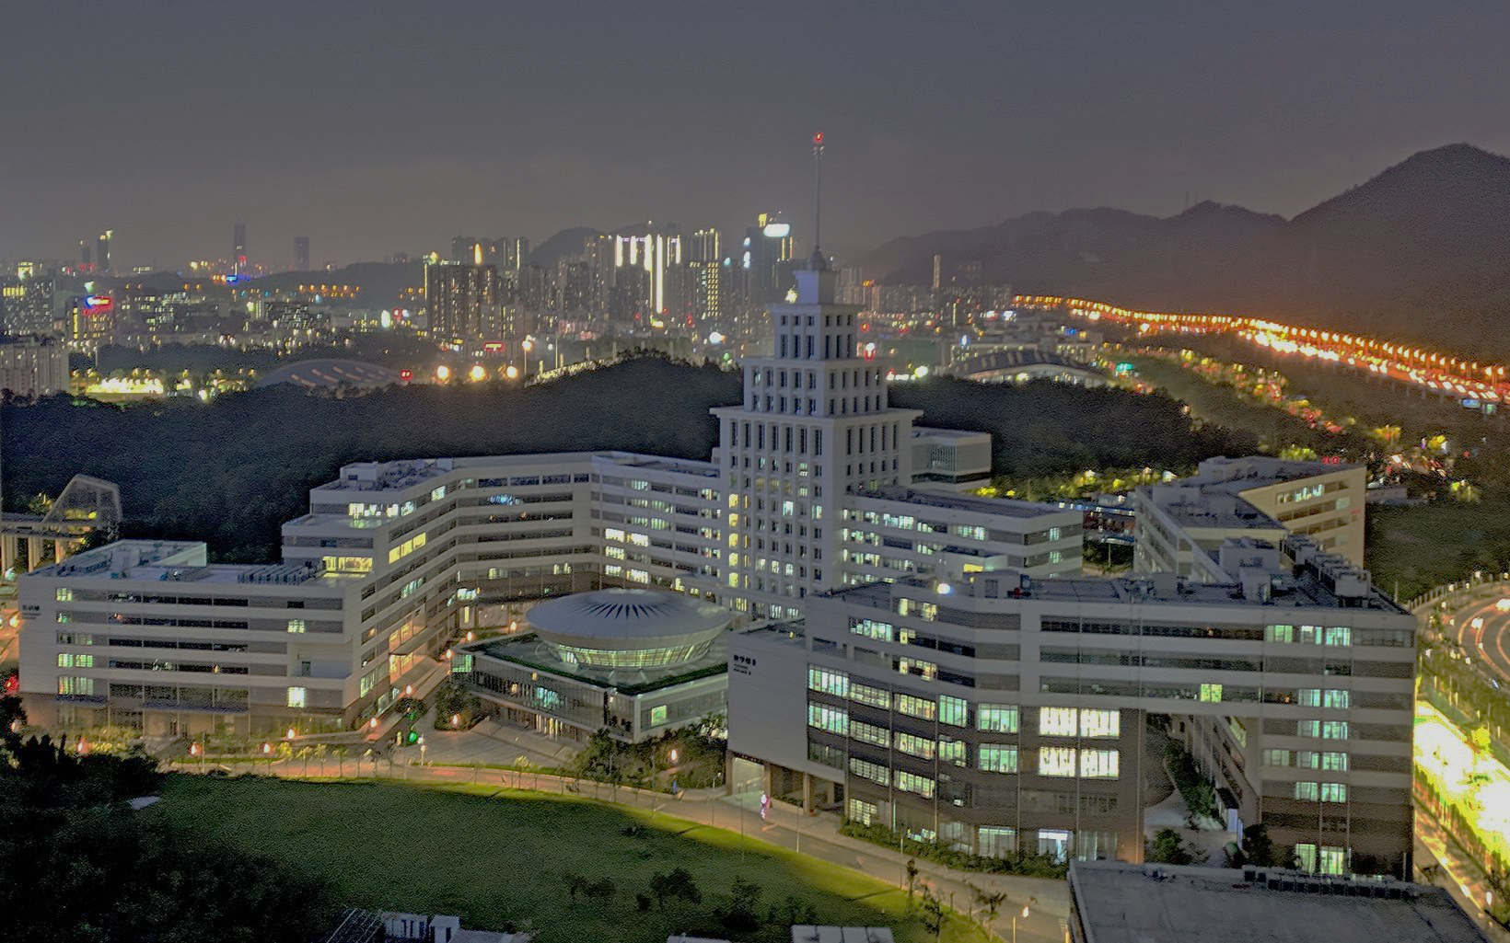
下课！

